Slide 1
『鍼灸の挑戦』刊行１０年記念大シンポジウム 日本鍼灸学への試み 未来鍼灸としての日本鍼灸のために
グローバルテクノ中野研修センター 松田 博公
2015.7.19

Slide 2
『鍼灸の挑戦』の意図と批評
［意図］日本鍼灸の現状を広く報告し、誰かが書くであろう日本鍼灸地図の材料を作る
［枠組み］鍼灸は「自然治癒力の医学」である
［批評］①フォークロア（民話）に過ぎない②好意に満ちたユートピア的なもの（石田秀実）③問題点が語られていない

Slide 3
『鍼灸の挑戦』（2005）その後
2008年には、③鍼灸界が抱える問題点に焦点を当ててた、寄金丈嗣著『ツボに訊け!―鍼灸の底力 』 （ちくま新書）が出版された
『鍼灸の挑戦』は、鍼灸学校バブル時代の象徴。『ツボに訊け！』は、バブル崩壊時代の象徴になった
日本鍼灸地図は、まだ書かれていない

Slide 4
石田秀実さんの書評の論点
１．鍼灸医学は生命の本質に根ざしている
生命体は自分で自分を養い、組織し、変化する環境に合わせて全体のバランスを取っている（オートポイエーシス、自然治癒力）
この生命体の働きは、身体を部品の集積と考える現代医学の人間機械論よりも、「身体は流れ循環する気で構成され、養われている」とする鍼灸医学のフィクションの方がよくとらえている
鍼灸医学は補完医療ではない。「もう一つの医学」である

Slide 5
２．自然治癒力はあらゆる医学の共通項
外科手術も薬物療法もオートポイエーシス（自然治癒力）に依拠しているが、現代医学は技術が治していると錯覚している
多くの代替医療は、自然治癒力を人が能動的に使える道具か薬のように考えている
鍼灸医学は、自然治癒力を人が用いる功利的な道具や不思議な力ではなく、生命の本質ととらえる
（鍼灸医学は、生命が在ることそのもの価値、人が生きていること自体を大切にする存在論的哲学に立つと石田さんは考えている）

Slide 6
３．機械論モデルで鍼灸は解明できない
『鍼灸の挑戦』には、機械論的に部分を分けて追いかけ、原因一結果論で自己の術を語る鍼灸医家も描かれる
「変わり続ける全体の流れを類動パターンで捉える鍼灸本来の方法論は消え、変わらない実体＝機械として身体を認識した「現代医学の亜流の鍼灸」が産まれていることを、筆者は指摘すべきだった」

Slide 7
「トリガ一ポイントとツボの一致は、「ふたつの経験的代替医学間の言い換え可能性」を指摘しているだけ。肝腎の「流れとしての経絡」の科学的解明の可能性は、まったく出てきようもない」
「そこのところをあいまいにした、いたずらな科学的解明への期待は、誤解の源になるだけだ」

Slide 8
４．鍼灸のスタンダード化は困難である
中国の老中医の多くが、中医学教科書のスタンダードに批判的
現代医学のEBM （証拠に基づいた医学）に基づく国連主導の鍼灸スタンダード化も問題がある
EBMは、機械的身体フィクションの因果論と、統計学という相容れない確率的方法が結合した怪物
そうした方法によるスタンダードでは、「流れる気の医学」という鍼灸の本質の切捨てになる
「豊かで多様性を許すフレキシプルなスタンダードといった、スタンダードの定義を覆すスタンダードが求められている」

Slide 9
５．金持ち向けブランド商品でよいのか
〜社会のための鍼灸になっているか
現代の国家は、福祉国家としての性格を薄くしようとしている。福祉や医療は階層化され、高額な医療は支払える層だけのものになりつつある
「そこでの鍼灸は、エキゾティックで不可思議な力を発揮する、金持ち向けの「ブランド医療商品」である。こうした方向での再評価も、鍼灸医学にとって喜ぶべき事態なのかどうか、考えてみる必要があるだろう」

Slide 10
鍼灸医学の本質を確認する 「日本鍼灸学」が必要
鍼灸術が「流れ循環する気の医学」「自然治癒力（オートポイエーシス）の医学」であることは、『黄帝内経』（現存『素問』『霊枢』の便宜的な総称）では前提だが、その後の中国医学では影に隠れている
「自然治癒力の医学」の本質は、「日本鍼灸」の中によく保持されている
それはなぜかを解明するためにも、「日本鍼灸学」が必要である

Slide 11
「日本鍼灸学」構成の手順
「日本鍼灸学」は、日本鍼灸のみで成立しない
日本鍼灸は中国鍼灸の変容型であり、日本鍼灸の特徴は、中国鍼灸という「鏡」と比較対照しなければ分からない
『黄帝内経』〜歴代中国医学〜現代中医学という中国鍼灸の変遷を、「原型論・段階論・現状論」の三層構造に分けて考える
その種子が到来後、日本の土壌で、どんな、少し異なる鍼灸の花を咲かせたかを見る

Slide 12
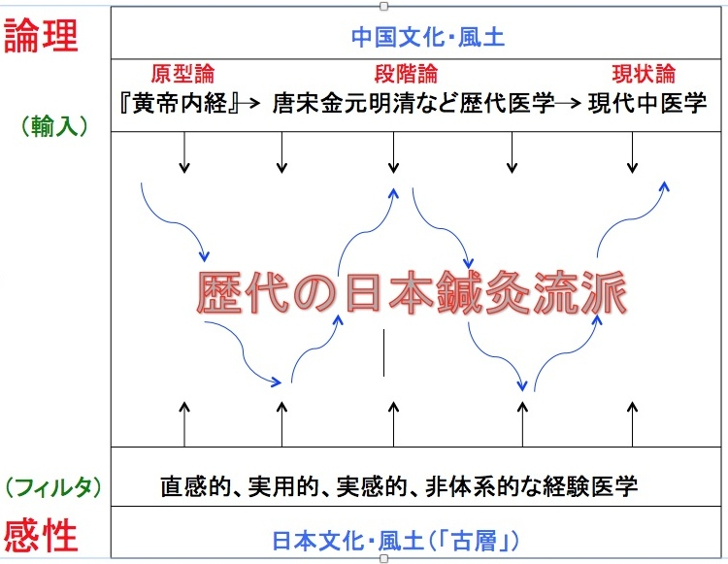

Slide 13
日本に来ると外来文化は変容する
鍼灸ばかりか、中国から到来した文化、思想は、儒学も仏教もみな日本風に変容した
そこに、どんな法則が働いているのか
日本には、外来文化を変容させる精神の「古層」がある。それは自然のエネルギーの発露を崇敬するいのちの感覚である（丸山眞男）
日本の精神には、理論嫌悪、実感主義、実利主義、単純原則志向などの特徴があり、外来文化の受容の際にフィルターとして働く（山田慶児）

Slide 14
山田慶児は、その作業仮説を、『医心方』の編纂方式から論証しようとした
『医心方』は、平安時代に鍼博士、丹波康頼が編纂した日本現存最古の医書
中国から到来した『諸病源候論』『千金方』『外台秘要方』など六朝隋唐医学書の文章を含むが、元の文章を引用するときに、経脈、脈診、陰陽、五行、虚実、易など哲学的、理論的部分は、削除している。「ここにおいて中国医学体系は確実に解体されはじめている」と山田はいう
山田は、この操作で働く日本的な「フィルター」を、①可視、可触信仰、実感主義②単純原則志向③理論嫌悪④哲学より効果に重きを置く実利主義、技術的思考などとしてまとめている

Slide 15
丸山、山田の説に従えば、日本人は外来の文化、思想、学問を受け入れる際、強力な濾過装置を作動させていることになる
（１）理論嫌悪
（２）実感主義、実利主義、技術的思考
（３）単純原則志向、シンプル化傾向
（４）自然主義的ないのちの感覚
日本鍼灸は、中国的要素と日本的要素の二つの中心を持つ楕円である。流派によって、時代によって、二つの中心が占める位置は異なっている

Slide 17
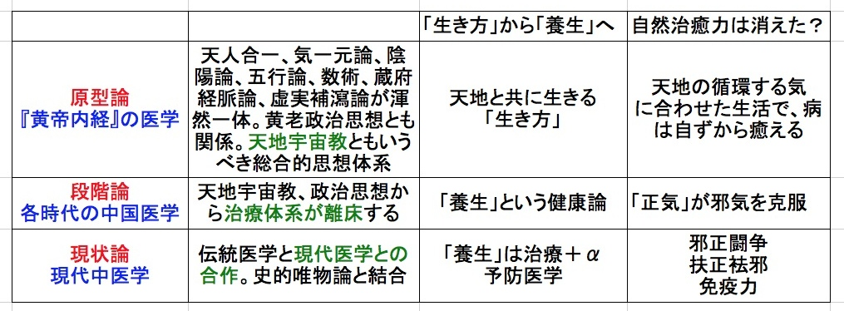
原型・段階・現状の三層区分で分かること
原型は「生き方」、それが「養生」に変化した
中国の自然治癒力観は医療体系から消た

Slide 18
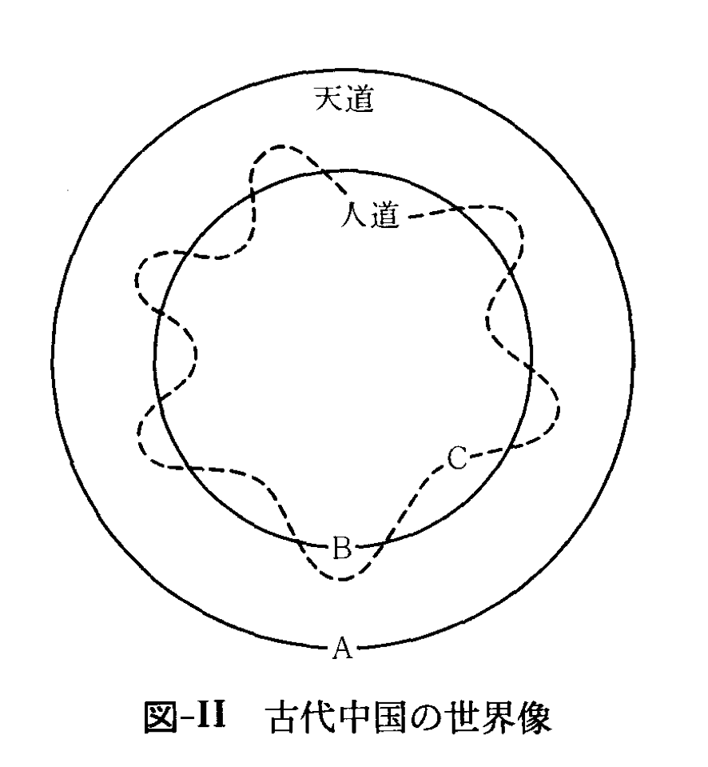
儒教、道教をふくめた古代中国の宇宙観は同心円になる
（Ａ）が天道とか天命とかいわれる。天は完全な規則性をもって回る。春夏秋冬の順序が永久に変わらぬ規則性をもって循環する
（Ｂ）が人である。人間の理想の境地は「天人合一」で、聖人は、天道と完全に同心円を描く。
普通の人間は、（Ｃ）のように、欲とか、老子のいう「作為」によって妨げられ、軌道がそれる。
「道」を求めるというのは、天に順い同心円を描くよう生きることである （丸山眞男「日本思想史における「古層」の問題」 ）

Slide 19
この古代政治の世界像は、そのまま『黄帝内経』の世界像である
ひとの心身は、本来、天道と同心円を描き、四時と同じく永遠に変わらぬ規則性を持っている（「生き方」に自然治癒力が働いている）
しかし、普通の人間は同心円の線から外れて曲がった人生を歩み、夭折する。そこで天道に見合った同心円の「生き方」に帰り、気の欝滞を去る治療を施せば、天道の運行のままに死生をまっとうできる
政治も医学も同じく「天に法り、地に則る」自然法的な宇宙像を枠組みとして成立していた

Slide 20
「天地の気の陰陽循環の法則に従えば生き、逆らえば死ぬ。従えば治まり、逆らえば乱れる」（『素問』四気調神大論篇）
「治療に際して、天の紀律にのっとらず、地の理法を用いなければ、災害が起こるだろう」（『素問』陰陽応象大論篇）
第一に政治の心得、それが医療に適用されたものである
「養生しなさい」とは言っていない。ただ、「天地と共に生きよ」と言うのみである
現代の治療論的な先入観では、天人合一思想の『黄帝内経』形成に果たした決定的な役割を見落とす

Slide 21
日本の自然治癒力思想も三層構造で位置づく
原型論：中国医学到来前の、万物に生命と霊性を見るアニミズム的な「古層」の生命観。いのちの増殖を崇敬し、信頼する楽天的な自然主義的生命感覚
段階論：『医心方』が、複雑な中国医学の哲学、理論を削除し単純なツボ療法にした背景に、いのちの働きへの信頼があったと想像しておきたい
その後、鎌倉時代までに仏教や易の影響の下、腹部を生命エネルギーが宿る「太極」とし、診断・治療部位として特別視する医学がうまれる

Slide 22
室町時代は、陰陽五行、虚実補瀉の察証弁治による曲直瀬道三流の明代医学にシフトする
反発して天台密教僧の打鍼術・多賀法印流などが、一気留滞論の原型のような主張を始める
多賀法印は、「邪正一如」を唱え、察証弁治を否定し、「集まりたる気を散じ、滞りたる気を順巡さすれば、病自ずから治す」という
「元気正しければ医せずとも病自ずから治す。傳燈いわく、我かつて病を治す事を知らずとなり。またいわく、病を治せんと思わば（病人の）首を切るべし。命は病、病は命となり」
自然治癒力に則る日本医学の自立宣言である。

Slide 23
江戸中期の一気留滞論の源流は、遅くとも多賀法印流文献がまとめられた江戸初期にさかのぼる
こうした日本的な生命感覚を受け皿に、江戸中期以降、蘭学を通してヒポクラテスの自然治癒力思想が導入される
幕末の平野重誠『病家須治（びょうかすち）』
明治の和田啓十郎『医界之鉄椎』
昭和初期の中山忠直『漢方医学の新研究』
などを経て、鍼灸界、霊術界、宗教界に浸透、
定着する

Slide 24
現状論：『鍼灸の挑戦』で述べたように、日本の鍼灸界には、「鍼灸が治すのではない。患者さんの自然治癒力が自ら治すのを手伝うだけだ」という共通認識が、今なお漂う
これは、日本鍼灸の哲学、生命観として確立しているのか、「古層」の生命感覚がヒポクラテス思想と結びついて生まれた江戸中期、幕末、明治、大正、昭和とたどれる「空気」の残響なのだろうか

Slide 25
未完
……旅はどこまでも続く

